Slide 1
MANUAL DE CALIDAD
N21-CA-M-01
V.16
30/06/2019
Revisó
CAROLINA CASTAÑEDA
Coordinador de Calidad
Aprobó
ADRIANA CUÉLLAR ARANGO
Notaria 21

Slide 2
CONTENIDO
GENERALIDADES
HISTORIA
SISTEMA DE GESTIÓN DE CALIDAD
ALCANCE Y EXCLUSIONES DEL SISTEMA
CONTEXTO ORGANIZACIONAL
ENFOQUE AL CLIENTE
PARTES INTERESADAS
VISION
MISION
POLÍTICA DE CALIDAD
OBJETIVOS
DESPLIEGUE DE OBJETIVOS
ESTRUCTURA DOCUMENTAL
MAPA DE PROCESOS
CARACTERIZACIONES
GESTION DEL CONOCIMIENTO
TABLA RELACIÓN
GESTION DEL MANUAL

Slide 3
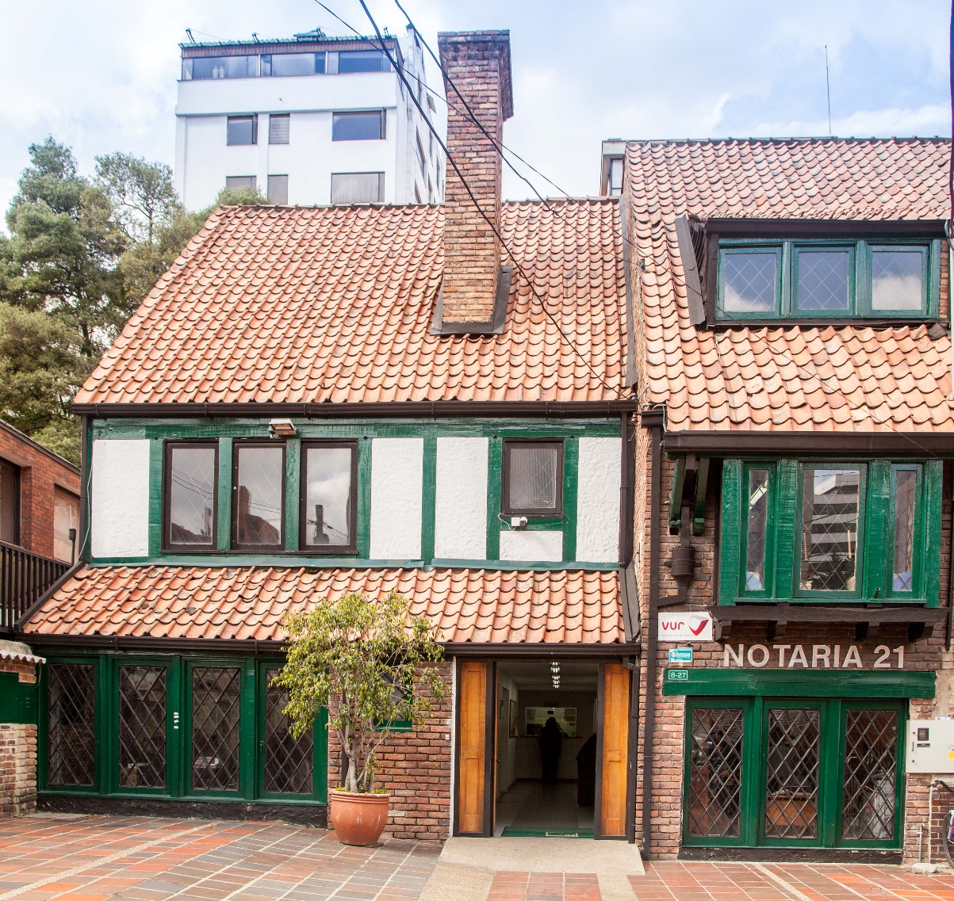
GENERALIDADES
La notaria 21, se encuentra ubicada en la calle 70 A No. 8-27, muy cerca del centro financiero de la calle 72, sitio estratégico de bancos, universidades, centro comercial y un sinnúmero de grandes empresas.
Cuenta con confortables instalaciones, seguras y con zona de parqueo propia para sus clientes, lo cual brinda mayor comodidad a la hora de realizar los trámites notariales.
Índice

Slide 4
HISTORIA
Creada por Decreto Presidencial N° 1984 de 1974.
En sus comienzos estuvo ubicada en la zona centro de Bogotá y en el año 2004 fue trasladada a la actual dirección para mejorar las condiciones locativas de funcionamiento.
A partir del 12 de julio de 2002 es presidida por la Doctora Adriana Cuéllar Arango, notaria nombrada en carrera por mérito obtenido en concurso público y abierto. La Doctora Adriana Cuellar es abogada-Doctora en Derecho y Ciencias Políticas, Especializada en Derecho Notarial y Registral, y en Derecho de Familia además de Conciliadora de Conflictos.
Índice

Slide 5

SISTEMA DE GESTIÓN DE CALIDAD
VISIÓN
ENFOQUE AL CLIENTE
CONTEXTO
MISIÓN
POLÍTICA CALIDAD
PARTES INTERESADAS
GESTION DEL CONOCIMIENTO
MAPA DE PROCESOS
OBJETIVOS
DE CALIDAD
CARACTERIZACIONES
PROCEDIMIENTOS
Índice
PLAN CALIDAD
REQUISITOS
PLAN CALIDAD
NORMAS

Slide 6
ALCANCE Y EXCLUSIONES DEL SISTEMA
El Sistema de Calidad de La Notaría 21 se ha desarrollado atendiendo los requisitos de la ISO 9001 versión 2008 para la Prestación de Servicios Notariales.
Numeral 8.3. Diseño y Desarrollo ya que los usuarios no solicitan ningún diseño en particular, puesto que no se prestan servicios distintos a los establecidos por la legislación aplicable.
Numeral 7.1.5.2 Trazabilidad delas mediciones, puesto que para la prestación del servicio, no se requieren elementos de medición.
Numeral 8.4.1.b Los productos y servicios son proporcionados directamente por proveedores. En este caso todos los servicios son proporcionados internamente
Índice
Revisó
CAROLINA CASTAÑEDA
Coordinador de Calidad
Aprobó
ADRIANA CUÉLLAR ARANGO
Notaria 21

Slide 7
CONTEXTO DE LA NOTARIA 21

Slide 8
ENFOQUE AL CLIENTE
EXPECTATIVAS DE LA NOTARIA
Seguridad jurídica
Cumplimiento
Calidad en el servicio
Mejoramiento continuo
Satisfacción del usuario
NECESIDADES DE LOS USUARIOS
Cumplimiento
Seguridad jurídica
Atención amable
Información correcta y completa
Calidad en el servicio
Índice
Revisó
CAROLINA CASTAÑEDA
Coordinador de Calidad
Aprobó
ADRIANA CUÉLLAR ARANGO
Notaria 21

Slide 9
PARTES INTERESADAS

Slide 10
VISIÓN
Índice
Revisó
CAROLINA CASTAÑEDA
Coordinador de Calidad
Aprobó
ADRIANA CUÉLLAR ARANGO
Notaria 21
Seremos una Notaría que se identifique por la búsqueda permanente de la excelencia en el servicio, mediante el mejoramiento continuo de los procesos, generando altos niveles de satisfacción en nuestros usuarios.

Slide 11
MISIÓN
Índice
Revisó
CAROLINA CASTAÑEDA
Coordinador de Calidad
Aprobó
ADRIANA CUÉLLAR ARANGO
Notaria 21
Prestar la función notarial, dando fe pública de los actos y documentos privados

Slide 12
POLÍTICA DE CALIDAD
Prestamos la función notarial con calidad, mejorando continuamente para satisfacer a nuestros usuarios y partes interesadas.
Índice
Revisó
CAROLINA CASTAÑEDA
Coordinador de Calidad
Aprobó
ADRIANA CUÉLLAR ARANGO
Notaria 21

Slide 13
OBJETIVOS DE CALIDAD
1. Cumplir las metas internas
2. Garantizar el mejoramiento continuo de nuestro sistema de gestión de calidad.
3. Garantizar la satisfacción de nuestros usuarios, brindando un excelente servicio, con funcionarios competentes.
Índice
Revisó
CAROLINA CASTAÑEDA
Coordinador de Calidad
Aprobó
ADRIANA CUÉLLAR ARANGO
Notaria 21

Slide 14
Índice
Revisó
CAROLINA CASTAÑEDA
Coordinador de Calidad
Aprobó
ADRIANA CUÉLLAR ARANGO
Notaria 21

Slide 15
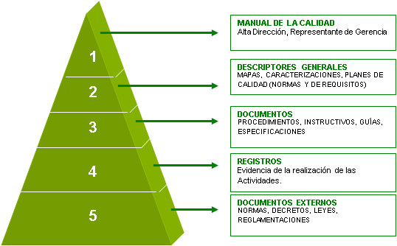
ESTRUCTURA DOCUMENTAL
Índice

Slide 16
La interacción de los procesos se puede visualizar a través del Mapa de Procesos y las Caracterizaciones de proceso, que describen las principales actividades, los enlaces a procedimientos, registros y aspectos legales pertinentes.
N21-CA-Q-02 Plan de Calidad de Normas, que contiene las normas que rige la prestación del servicio Notarial
N21-SN-Q-01 Plan de Calidad de Requisitos para acceder a los Servicios Notariales, donde encontramos los requisitos y vigencias de los documentos requeridos para realizar los diferentes tramites en la Notaria
Índice

Slide 17
NOTARÍA 21 DE BOGOTÁ D.C. | N21-CA-S-01
MAPA DE PROCESOS | 15/03/2012 | VERSIÓN 06
Mejora Continua del Sistema de Gestión de la Calidad
Gestión Estratégica
Requisitos
Trámites Notariales:
Recepción de la
solicitud del servicio
(Requisitos)
Escrituración
Registro Civil
Usuarios
Entrega del Trámite Notarial al Cliente
Usuarios
Autenticaciones
Declaraciones
Conciliaciones
Remates
Índice
Talento Humano
Administración
Gestión de Calidad
Satisfacción
Revisó
CAROLINA CASTAÑEDA
Coordinador de Calidad
Aprobó
ADRIANA CUÉLLAR ARANGO
Notaria 21

Slide 19
MAPA

Slide 20
MAPA

Slide 22
MAPA

Slide 23
MAPA

Slide 25
MAPA

Slide 26
MAPA

Slide 27
MAPA

Slide 28
GESTION DEL CONOCIMIENTO

Slide 29
Gestión del Conocimiento
Fuentes donde se identifica el conocimiento :
Buenas prácticas del sector
Experiencias previas
Conocimiento de personas claves
Aplicación legal de normatividad
Capacitaciones
Oportunidades de mejora identificadas en auditorias
Lecciones aprendidas

Slide 31
TABLA DE RELACIÓN
Índice
Revisó
CAROLINA CASTAÑEDA
Coordinador de Calidad
Aprobó
ADRIANA CUÉLLAR ARANGO
Notaria 21

Slide 32
TABLA DE RELACIÓN
Índice
Revisó
CAROLINA CASTAÑEDA
Coordinador de Calidad
Aprobó
ADRIANA CUÉLLAR ARANGO
Notaria 21

Slide 33
Gestión del Manual
Presentación
El estilo de presentación es mediante Power Point. Su codificación se encuentra únicamente en la portada del documento al igual que la versión.
Contenido:
El manual comprende el alcance y exclusiones del SGC, enfoque al cliente, las directrices de calidad, mapa de procesos, caracterización de procesos y la relación de los requisitos de la Norma.
Revisión:
El presente manual se verifica anualmente su funcionamiento general y adecuación a través de la Revisión por la Dirección, de ser necesario, toda modificación pertinente para mantener y mejorar su funcionamiento.
Índice
Revisó
CAROLINA CASTAÑEDA
Coordinador de Calidad
Aprobó
ADRIANA CUÉLLAR ARANGO
Notaria 21

